Slide 1
四福音合参 Harmony of the Gospels (Diatessaron)
第十七讲

Slide 2
复习
复习
以下哪一个神迹不是发生在安息日的？
耶稣在毕士大池边治好患三十八年的病人
耶稣治好患十二年血漏的妇人
耶稣治好生来瞎眼的人
耶稣治好水臌病的人
答案：B

Slide 3
复习
复习
以下哪个比喻不是针对法利赛人对耶稣接待罪人的指责的回应？
迷羊的比喻
失钱的比喻
浪子的比喻
大筵席的比喻
答案：D

Slide 4
耶稣生平历史概览(续)
四福音历史概览
耶稣生平的历史阶段
阶段 | 时间
福音书的开始到耶稣公开事工 | 太初-27AD
II. 早期犹太事工 | 27AD春 - 冬
III. 加利利事工的开始(加利利事工第一阶段) | 28AD初
IV. 第二年公开事工---受欢迎(加利利事工第二阶段) | 28AD春-29AD春
V. 加利利后期的事工(加利利事工第三阶段) | 29AD春-秋
VI. 犹太和比利亚后期的事工 | 29AD秋 - 30AD春
VII. 耶路撒冷最后一周的事工 | 周日-周六
VIII. 耶稣复活和向门徒显现 | 周日-四十天后

Slide 5
四福音所记的耶稣生平
耶稣生平
福音书的开始到耶稣公开事工
早期犹太事工
加利利事工的开始(加利利事工第一阶段)
第二年公开事工---受欢迎(加利利事工第二阶段)
加利利后期的事工(加利利事工第三阶段)
犹太和比利亚后期的事工
耶路撒冷最后一周的事工
耶稣复活和向门徒显现

Slide 6
犹太和比利亚后期的事工
耶稣生平
事件 | 时间 | 马太 | 马可 | 路加 | 约翰
VI. 犹太和比利亚后期的事工
从住棚节到修殿节 | 29AD秋-冬 |  |  | Ch.9-13 | Ch. 7-10
在比利亚的巡回事工 | 30AD冬-春 |  |  | Ch.13-17 | Ch. 11
最后经加利利、撒玛利亚和比利亚上耶路撒冷的旅程 | 30AD春 | Ch. 19-20, 26 | Ch. 10, 14 | Ch. 17-19 | Ch. 11-12

Slide 7
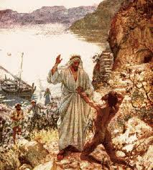
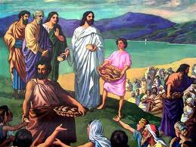
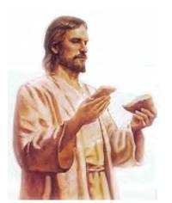
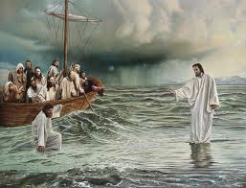
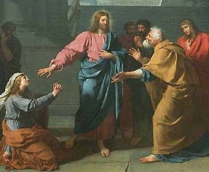
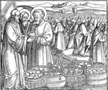
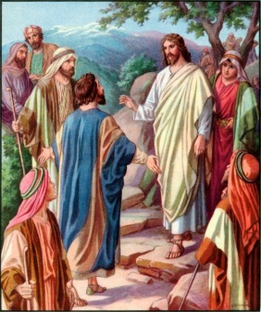
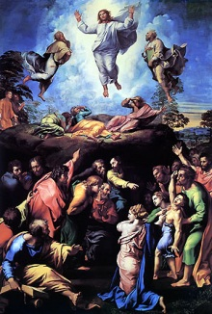
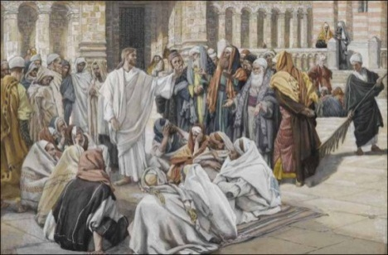
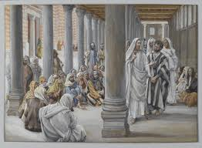
复习
睚鲁女儿和血漏妇人
加利利事工第二阶段
“我是生命的粮
”
施洗约翰被斩
叙利非尼基妇人
29AD
治好格拉森人
五饼二鱼
耶稣履海
四千人吃饱
春
秋
住棚节在圣殿教导人
从住棚节到修殿节
“我与父原为一
”
彼得认信基督
登山变像
加利利事工第三阶段
犹太和比利亚后期事工

Slide 8
复习
犹太和比利亚后期事工
30AD
在比利亚的巡回事工
最后上耶路撒冷的旅程
春

Slide 9
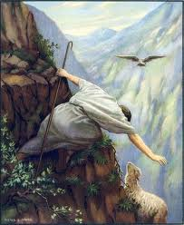
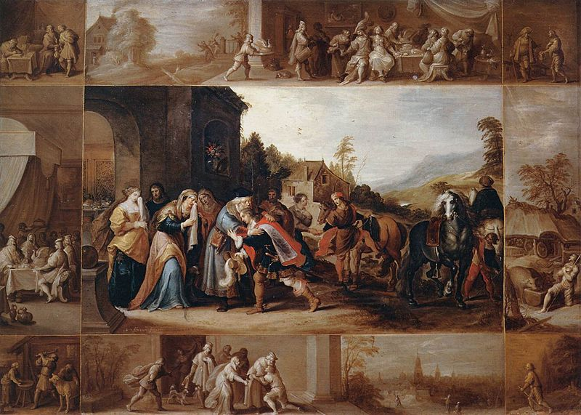
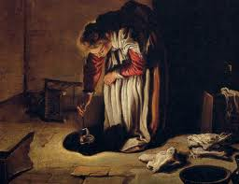
犹太和比利亚后期的事工(续)
耶稣生平
在比利亚的巡回事工
时间: 30AD冬-春
经文: 路13-17，约11
回应法利赛人对他接待罪人的指责，耶稣作了三个比喻(路15:1-32, 比利亚)
迷羊的比喻(路15:1-7,比较太18:10-14)
失钱的比喻(路15:8-10)
浪子的比喻(路15:11-32)

Slide 10
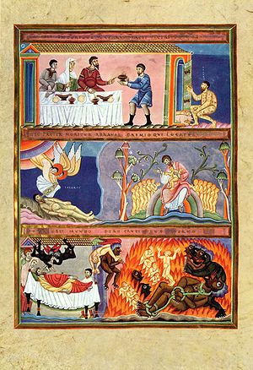
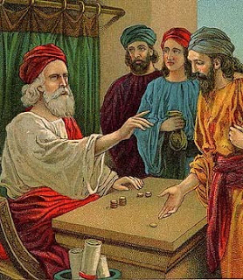
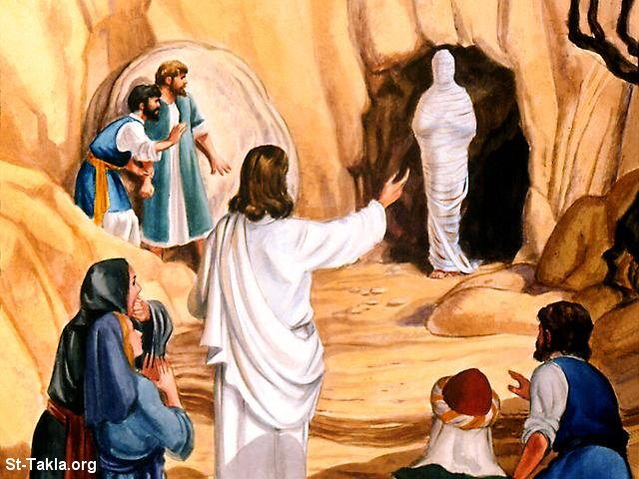
犹太和比利亚后期的事工(续)
耶稣生平
在比利亚的巡回事工
时间: 30AD冬-春
经文: 路13-17，约11
关于钱财
不义管家的比喻(路16:1-13, 比利亚)
财主和拉撒路的比喻(路16:14-31, 比利亚)
罪、信心、本分(路17:1-10, 比利亚, 比较太18:21-22)
耶稣使拉撒路复活，和犹太人杀害耶稣的阴谋(约11:1-46, 伯大尼)

Slide 11
犹太和比利亚后期的事工(续)
耶稣生平
在比利亚的巡回事工
时间: 30AD冬-春
经文: 路13-17，约11
回顾：福音书中记载的耶稣使死人复活的神迹
神迹 | 经文
耶稣使拿因城寡妇的儿子复活 | 路7:11-17
耶稣使睚鲁的女儿复活 | 太9:18-19, 23-26, 可5:21-24, 35-43, 路8:40-42, 49-56
耶稣使拉撒路复活 | 约11:1-46

Slide 12
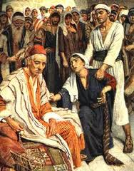
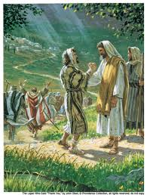
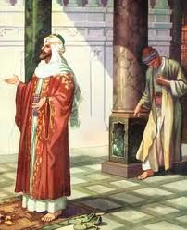
犹太和比利亚后期的事工(续)
耶稣生平
最后上耶路撒冷的旅程
时间: 30AD春
经文: 太19-20, 26, 可10, 14
路17-19，约11-12
犹太人阴谋杀害耶稣；耶稣再次往靠近旷野的地方去(约11:47-54)
耶稣治好十个长大麻风的病人(路17:11-19, 撒玛利亚和加利利边界)
耶稣论神的国降临(路17:20-37)
两个关于祷告的比喻：寡妇和不义的官；法利赛人和税吏的祷告(路18:1-14)

Slide 13
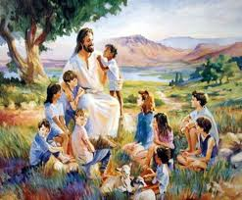
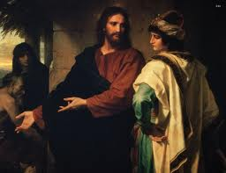
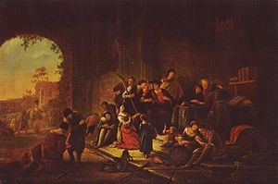
犹太和比利亚后期的事工(续)
耶稣生平
最后上耶路撒冷的旅程
时间: 30AD春
经文: 太19-20, 26, 可10, 14
路17-19，约11-12
耶稣论休妻(太19:1-12, 可10:1-12, 比利亚)
耶稣为小孩祝福(太19:13-15, 可10:13-16, 路18:15-17, 比利亚)
耶稣和少年财主(太19:16-30, 可10:17-31, 路18:18-30, 比利亚)
葡萄园工人的比喻(太20:1-16, 比利亚)

